Slide 1



EPOS-RO evoluție și perspective -
contribuția României la EPOS ERIC
Constantin IONESCU
Director General INCDFP

Slide 2
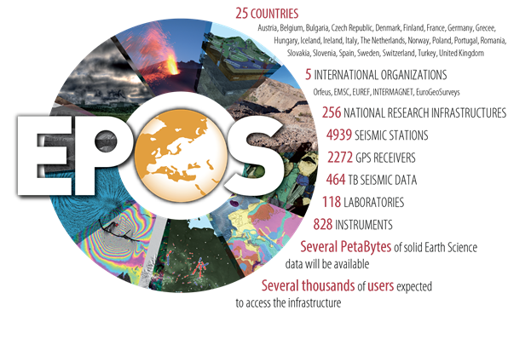
Context general
România, reprezentată de Institutul Național de Cercetare-Dezvoltare pentru Fizica Pământului (INCDFP) a fost implicată în proiectul EPOS (European Plate Observing System) încă de la început și a participat la toate cele trei faze ale proiectului (Preparation Phase, Implementation Phase and Sustainability Phase)
EPOS
Preparatory Phase
EPOS
Implementation Phase
EPOS
Sustainability Phase
2010-2014
2015-2019
2020-2023

Slide 3

Integrarea României în EPOS ERIC
Înființat în 2018, EPOS ERIC are ca membri fondatori Italia (statul gazdă), Belgia, Danemarca, Franța, Norvegia, Portugalia, Slovenia, Țările de Jos și Regatul Unit.
Până în prezent, EPOS ERIC este constituit dintr-un număr de 14 de state, la cele fondatoare alăturându-se: Grecia, Islanda, Polonia, România, iar Elveția participă în calitate de observator.
Solicitarea pentru a deveni membru
EPOS ERIC
Memorandum:
Aprobarea integrării României în EPOS ERIC
Octombrie 2020
Decembrie 2020
în cadrul celei de-a 8-a reuniuni a Adunării Generale a EPOS ERIC
Reprezentată de MINISTERUL CERCETĂRII, INOVĂRII ȘI DIGITALIZĂRII, România va contribui financiar prin plata cotizației anuale și în natură (in kind) cu date, produse și servicii provenite de la institutele și universitățile semnatare Momeorandumului.

Slide 4
Avantajele participării României la EPOS ERIC
Inițierea de cercetări inovatoare pornind de la accesul prioritar la serviciile EPOS;
Participarea la proiecte internaționale în calitate de partener sau coordonator;
Accesul la Servicii Tematice (TCS) de Seismologie, GNSS, Seismicitate indusă, etc., incluzând aici și accesul la facilitățile experimentale;
Accesul la Servicii Integrate (ICS) pentru căutarea, descărcarea, vizualizarea și procesarea datelor standardizate și validate din punct de vedere al calității;
Creșterea semnificativă a complexității și calității cercetărilor legate de structura Pământului având ca rezultate realizarea de soluții de alarmare și protecție seismică;
Îmbunătățirea modului de prezentare a datelor, produselor și serviciilor către diverse grupuri de utilizatori și beneficiari finali;
Crearea de conexiuni cu alte rețele și infrastructuri din domeniul Științelor Pământului (științele marine, științele spațiului și ale mediului înconjurător, etc.)

Slide 5
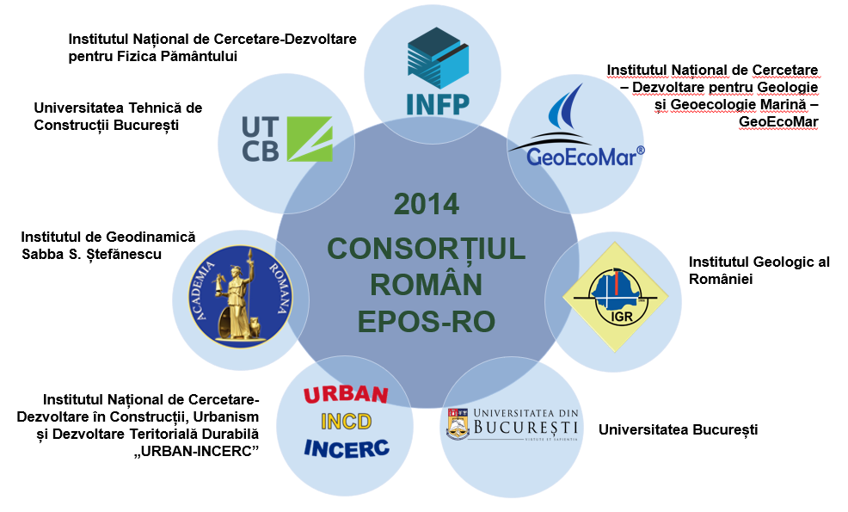

Slide 6
SEISMOLOGIE
LABORATOARE MULTIFINCȚIONALE
OBSERVATOARE ÎN APROPIEREA FALIILOR (NFO)
EPOS-RO
INFRASTRUCTURĂ INTEGRATĂ DE DATE ȘI PRODUSE
SERVICII TEMATICE
INFORMAȚII &
MODELARE GEOLOGICĂ
PRODUSE
& DATE GNSS
HAZARDE ANTROPOGENICE
OBSERVAȚII GEOMAGNETICE

Slide 7
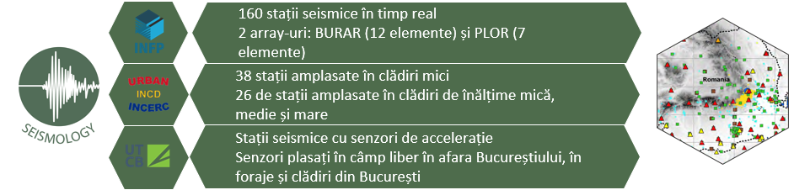
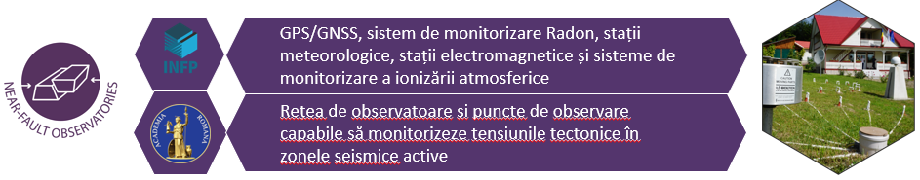
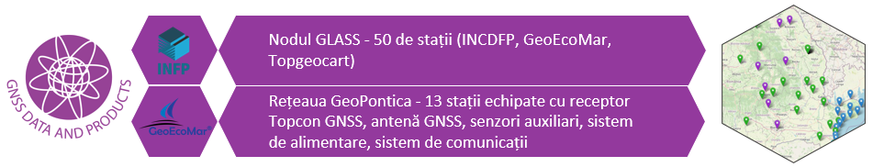
Contribuția partenerilor la EPOS ERIC

Slide 8
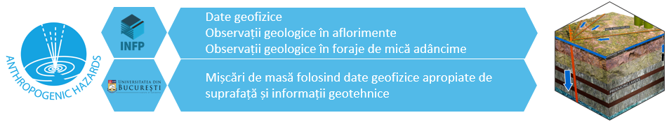
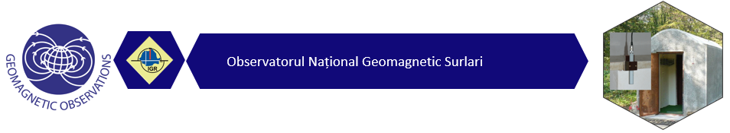
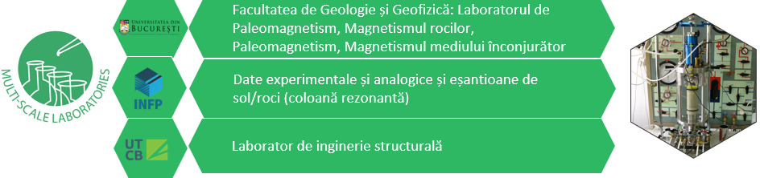
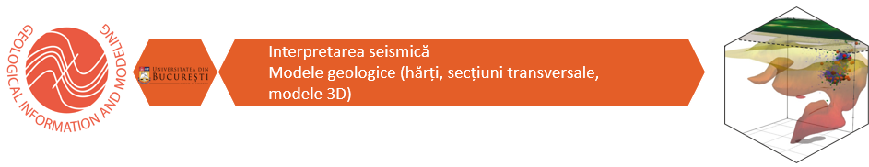

Slide 9


Cum funcționează EPOS RO?
EPOS-RO este o infrastructură de tip ”open-access” în care cercetătorii din domeniul Științelor Pământului vor beneficia de serviciile oferite de aceasta pentru o mai bună înțelegere a proceselor dinamice ale Pământului
Infrastucturile naționale de cercetare generează date, produse și servicii
Fiecare comunitate își integrează datele și serviciile: seismologie, geodezie, laboratoare experimentale, geologie.... TCS
Platforma EPOS-RO permite accesul la date, produse și servicii pentru diferiți utilizatori și părți interesate, prin interoperabilitate
Diferiți utilizatori și părți interesate (inclusiv societatea) beneficiază de EPOS-RO

Slide 10
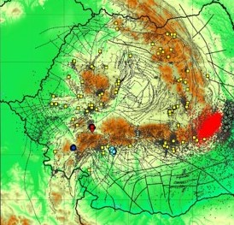





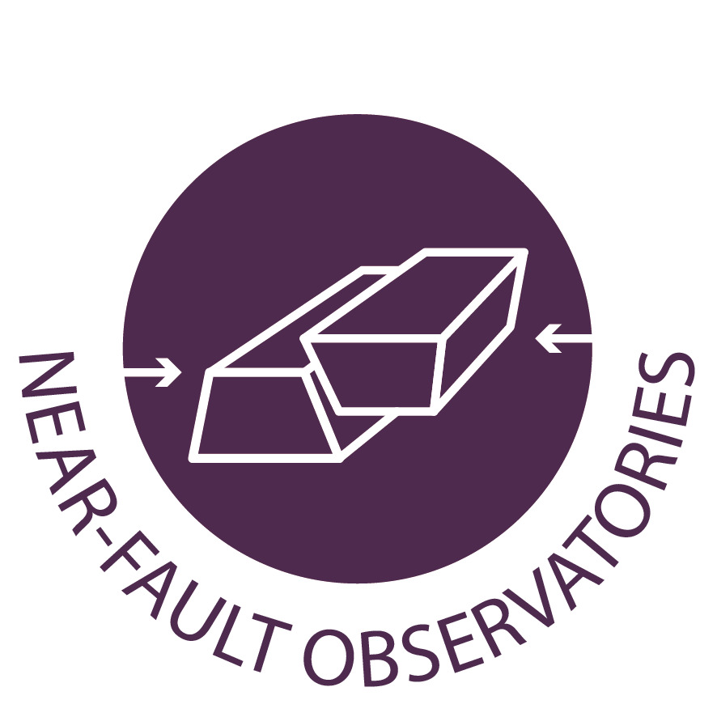


Arhitectura EPOS-RO
ARMONIZARE
PLATFORMA
INTEROPERABILITATE
TCS
TCS
TCS
TCS
EPOS-RO

Slide 11




Care sunt beneficiarii EPOS-RO?
Cercetători
Deținătorii de Date, Produse și Servicii (DPS) și utilizatorii din domeniul Științelor Pământului și din afara lui, inclusiv experți IT
Guvern și administrație
Autorități naționale, regionale sau locale, cu responsabilități în domeniul Științelor Pământului și reducerii riscurilor, agenții de finanțare, organizații europene și internaționale
Sectorul privat
Companii din industrie, utilități, transport și infrastructură, comerț, asigurări și altele
Societate
Studenți, profesori, ONG-uri implicate în reducerea riscurilor și popularizarea științei, audiența generală

Slide 12

Activitatea EPOS-RO
Ministerul Cercetării, Inovarii și Digitalizării a plătit cotizația pe anul 2021 la bugetul anual al EPOS-ERIC, în conformitate cu articolul 9 din Statutul EPOS-ERIC
Participare la ședintele Adunării Generale EPOS-ERIC:
a 12-a reuniune a Adunării Generale (iulie 2021)
      - Găzduirea și utilizarea ICS-C (Integrated Core Services - Central Hub
      https://www.ics-c.epos-eu.org/)
      - Procedura intermediară pentru candidații la TCS
      - Site-ul EPOS și planul de comunicare
      - Actualizare privind proiectul EPOS SP
a 13-a reuniune a Adunării Generale (octombrie 2021)
- Actualizare privind găzduirea și funcționarea ICS-C
- Actualizări privind testarea operațiunilor pilot
a 14-a reuniune a Adunării Generale (decembrie 2021)
- Actualizare privind găzduirea și funcționarea ICS-C
- Norme de punere în aplicare (secțiunea 2)
- Planul de activitate pentru anul 2022
- Bugetul provizoriu pentru 2022

Slide 13
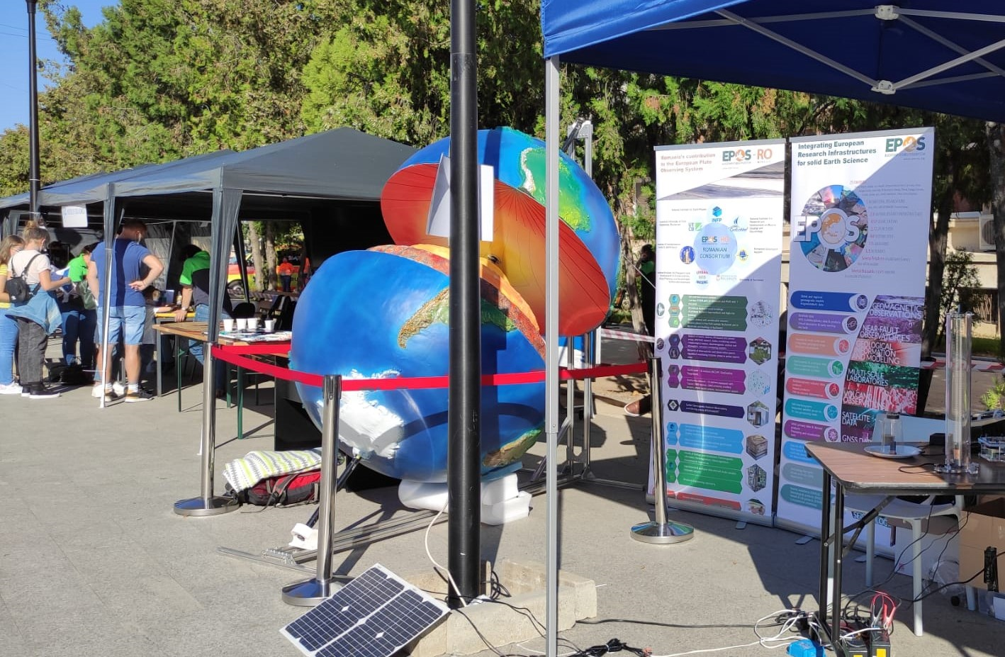
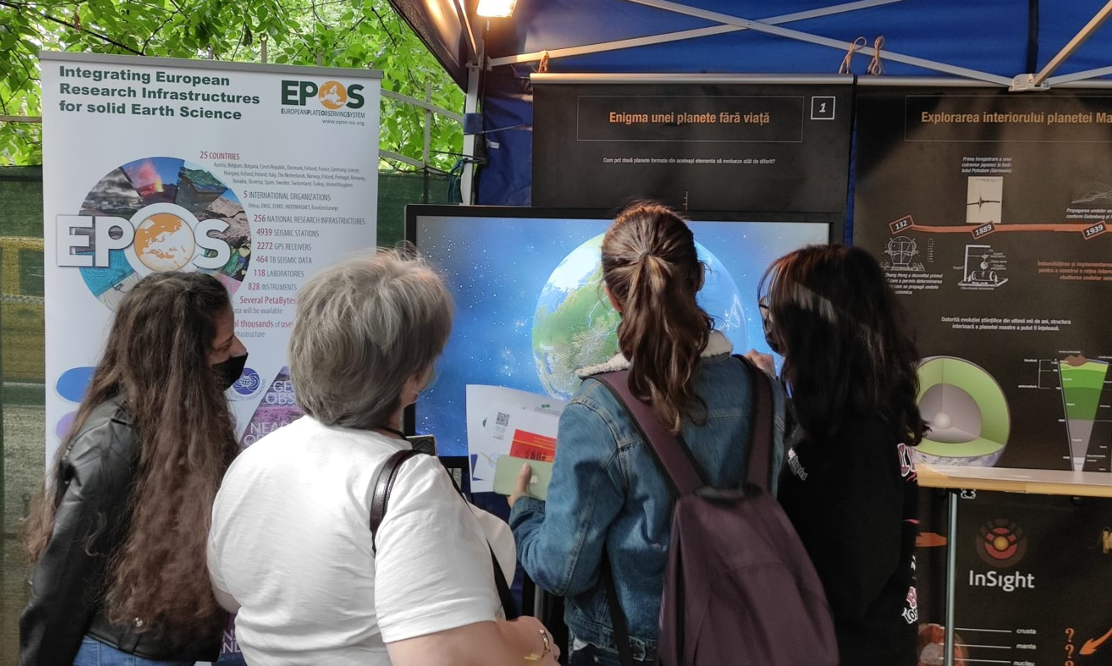
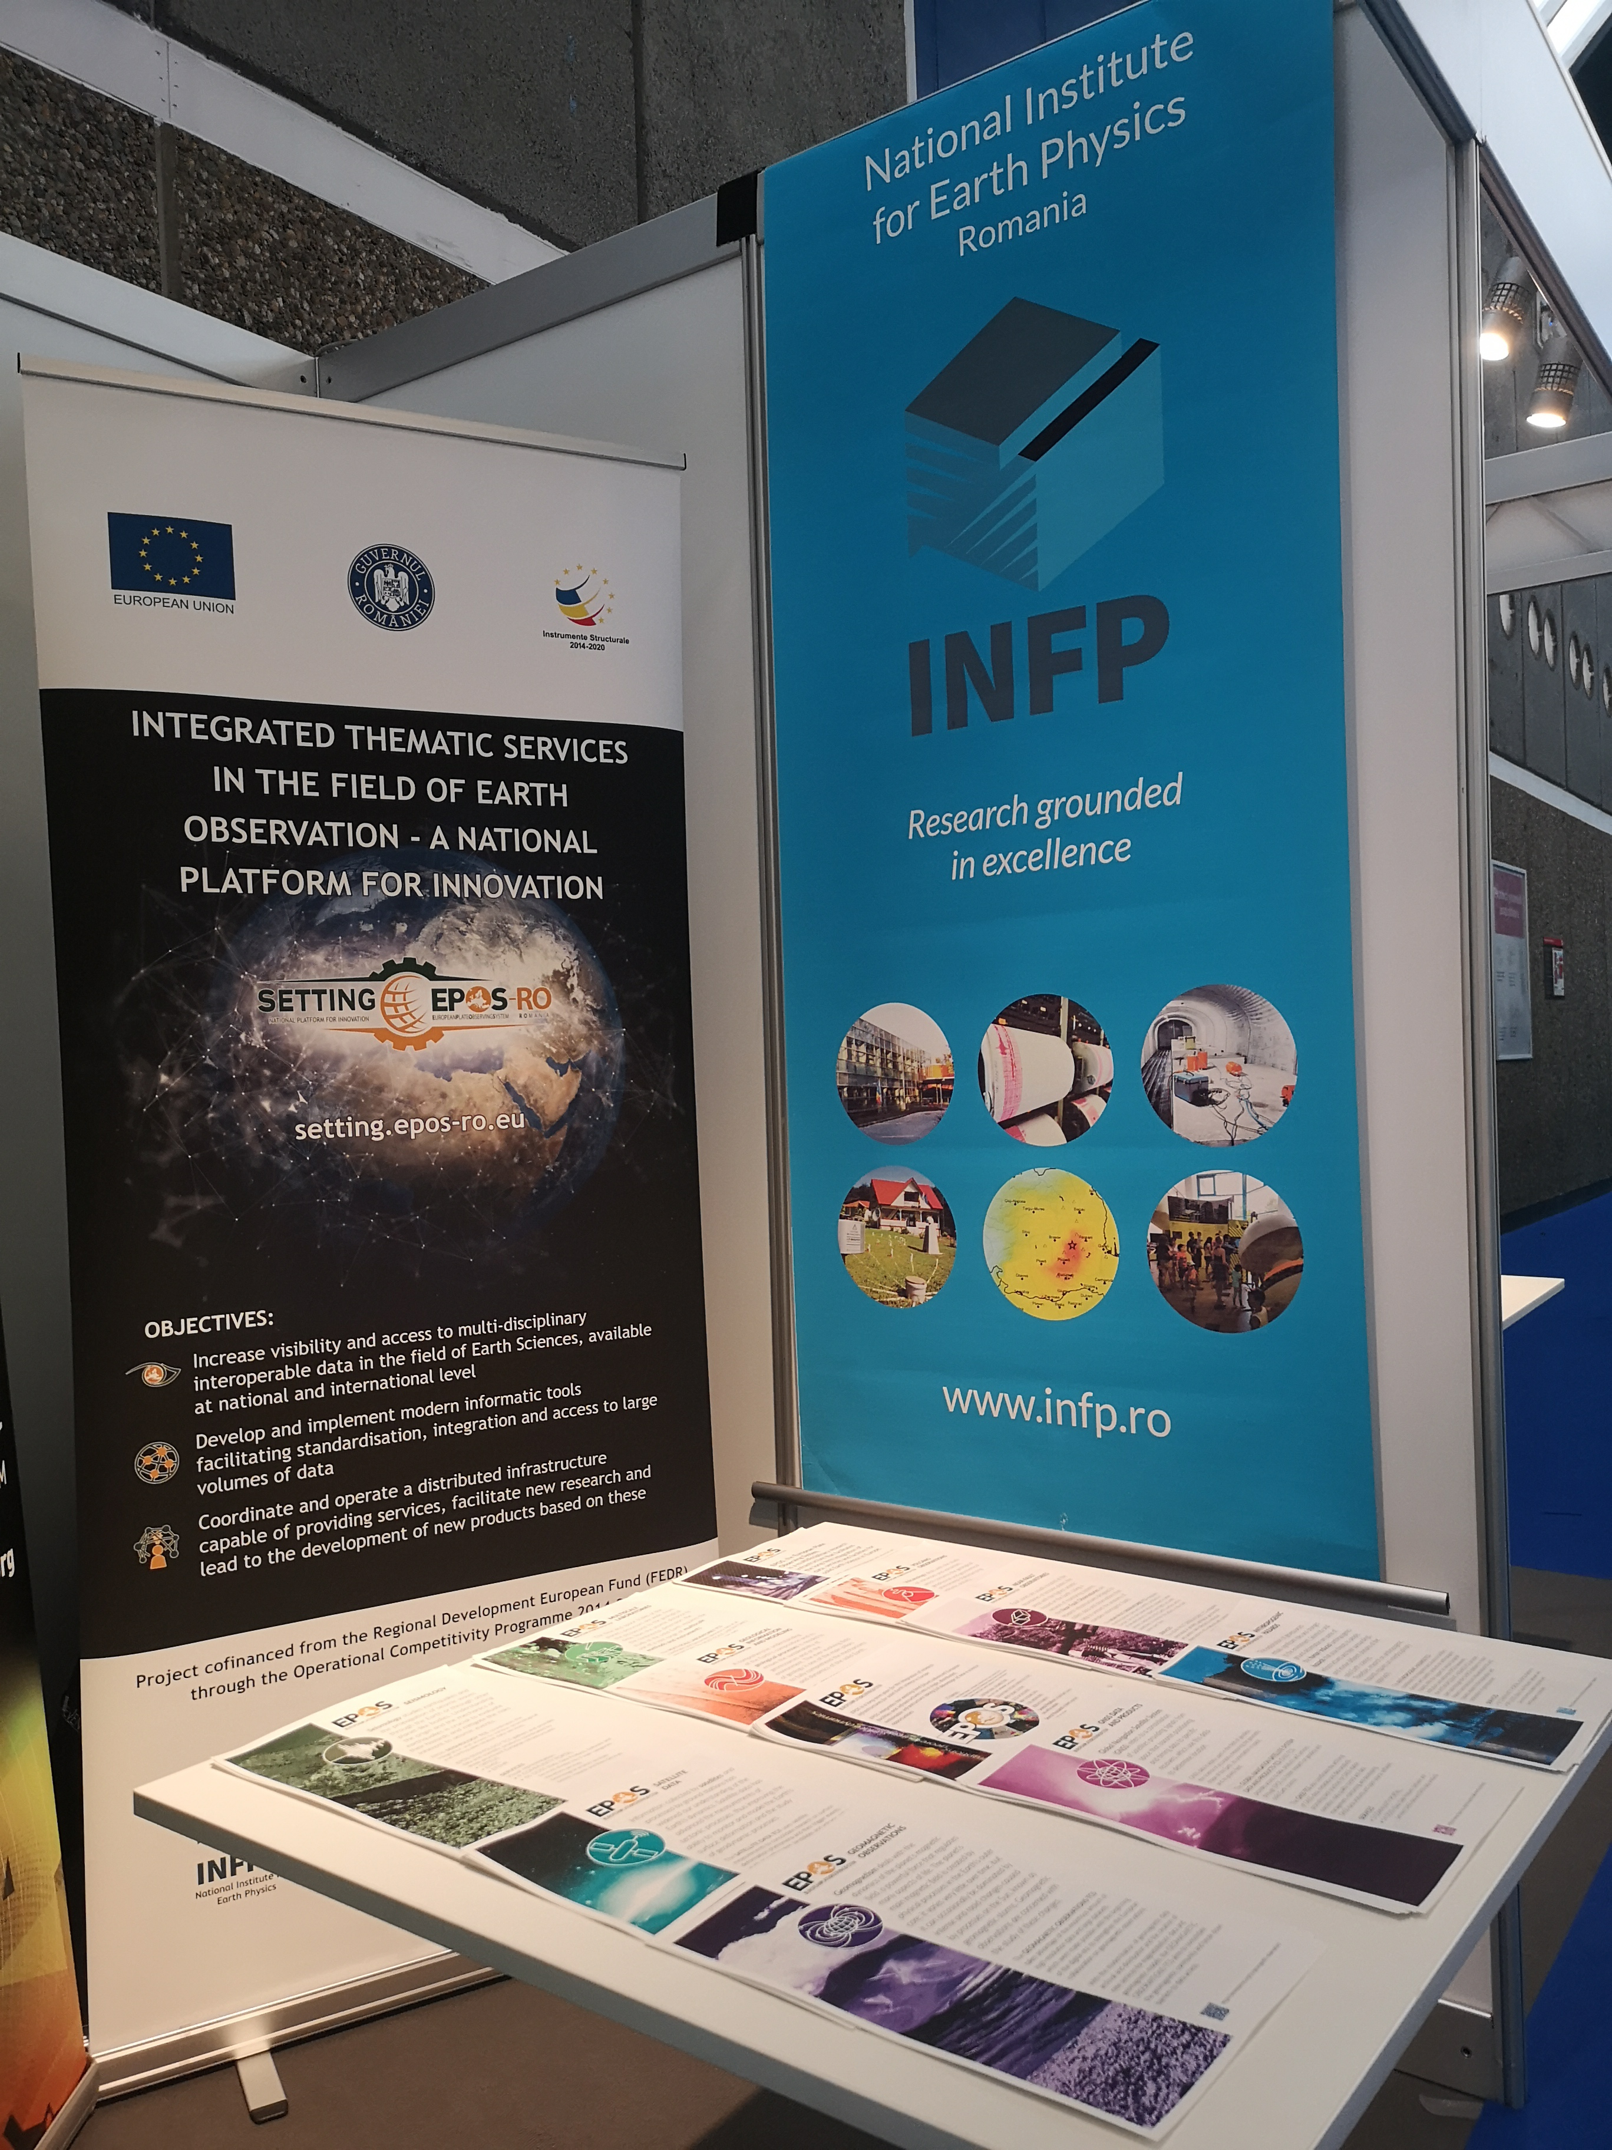
Participarea EPOS-RO la evenimente de tip târguri, expoziții, conferințe
Noaptea Cercetătorilor Europeni ReCoN-nect - The Green Deal: Research communication to CommuNities
București (Muzeul de Geologie),
24 septembrie 2021
Măgurele, Ilfov (Piața Centrală),
25 septembrie 2021
A 82-a ediție a Conferinței și Expoziției anuale EAGE
Amsterdam, 18-21 octombrie 2021
XXIth International Multidisciplinary Scientific GeoConference
Surveying, Geology and Mining, Ecology and Management – SGEM 2021, Bulgaria
(The vision of creating a romanian infrastructure for solid earth science (EPOS-RO)
Ediția a 5-a a Simpozionului GEOSCIENCE 2020, București
(Romania continues the partnership in the new stage of EPOS-ERIC project (sustainbility phase)

Slide 14
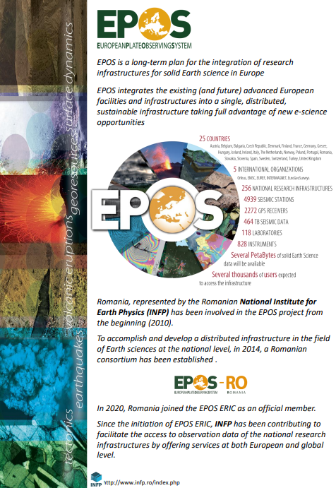
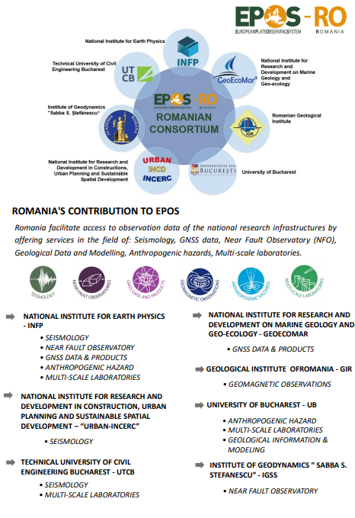
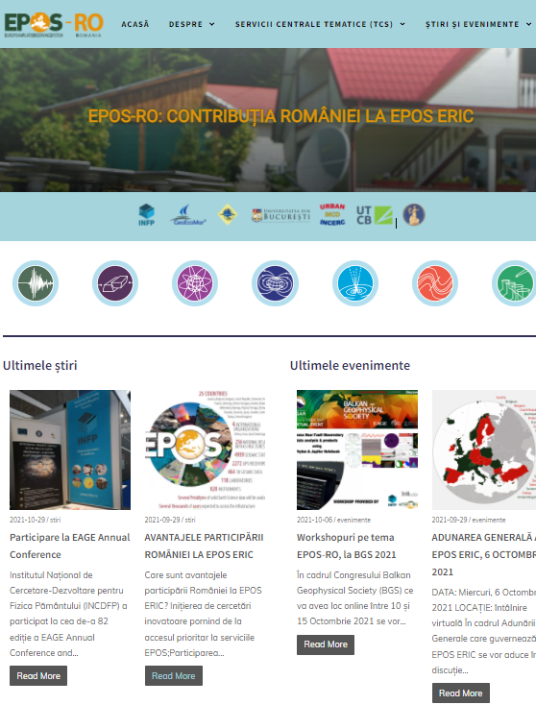
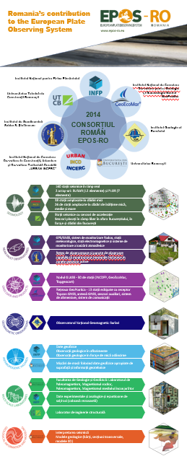
Realizarea paginii Web EPOS-RO
https://epos-ro.eu
Realizarea de materiale informative
Rollup
Flyer
Flyer

Slide 15
Vă mulțumesc pentru atenție !

